Slide 1
Bài 5 ĐỌC: TRÁI TIM ĐAN-KÔ (Trích Bà lão I-dec-ghin) Mác-xim Go-rơ-ki

Slide 2
KHỞI ĐỘNG
Hình ảnh và câu chuyện sau gợi cho em suy nghĩ gì?

Slide 3
“Trong một đàn sói, con sói đầu đàn luôn giữ một vai trò vô cùng quan trọng, nó chính là con sói mở đường. Con đường đó thường là không bao giờ thẳng, không phải vì nó kém mà đơn giản là vì phải vòng tránh những tảng đá đang ẩn dưới lớp tuyết dày để tập thể những con sói trong đàn đi lại dễ dàng hơn.
Chắc chắn rằng nó không nói và những con khác cũng không hề biết tại sao con đường lại ngoằn ngèo như thế nhưng bản thân nó biết mở đường gian khổ thế nào? Mệt mỏi, vất vả ra sao?...
Nhìn vào bức ảnh bạn có thấy cảm động? Khi bạn cảm thấy mệt mỏi, khó khăn thậm chí là chán nản, xin hãy nhìn về phía người mở đường.
Cũng giống như đàn sói chúng hoàn toàn tin tưởng vào con sói mở đường. Bạn hãy thử hình dung thời khắc khi con sói đầu đàn mạo hiểm tiến lên và khai phá...
Hãy luôn nhớ rằng tất cả những gì con sói đầu đàn phải chịu đựng đều lớn gấp nhiều lần những khó khăn gian khổ mà những con sói đi cùng trải qua.”

Slide 4
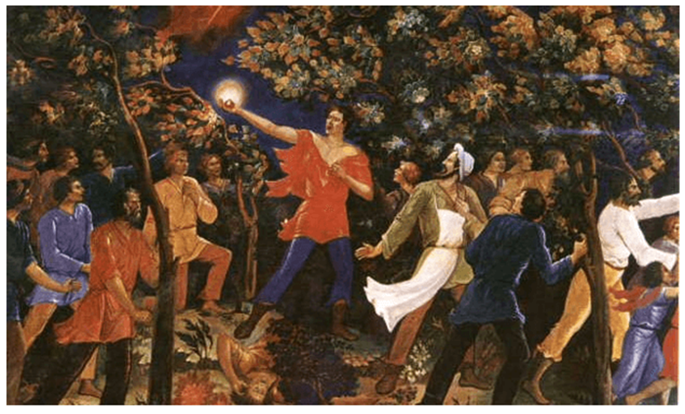
ĐỌC VÀ TÌM HIỂU CHUNG

Slide 5
I
TÌM HIỂU CHUNG
1. Một số tri thức về thể loại truyện ngắn
a. Truyện ngắn:
Là thể loại tự sự cỡ nhỏ, hướng tới khắc họa một hiện tượng trong đời sống; cốt truyện thường diễn ra trong không gian, thời gian hạn chế; kết cấu không nhiều tầng, nhiều tuyến; ít nhân vật.

Slide 6
I
TÌM HIỂU CHUNG
1. Một số tri thức về thể loại truyện ngắn
- Về đề tài: TN đề cập đến mọi đề tài phong phú, đa dạng, chạm đến mọi ngóc ngách đời sống con người.
- Về tình huống truyện: Đó là cái tình thế nảy ra truyện, là lát cắt của đời sống, là một khoảnh khắc mà trong đó sự sống hiện ra rất đậm đặc…
+ Tình huống hành động
+ Tình huống tâm trạng
+ Tình huống nhận thức
- Về cốt truyện: Cốt truyện là một hệ thống cụ thể những sự kiện, biến cố, hành động trong tác phẩm tự sự và tác phẩm kịch thể hiện mối quan hệ qua lại giữa các tính cách trong một hoàn cảnh xã hội nhất định nhằm thể hiện chủ đề tư tưởng của tác phẩm.
+ Truyện ngắn không có cốt truyện( cốt truyện mờ nhạt)
+ Truyện ngắn có cốt truyện
- Về nhân vật: NV là linh hồn của tác phẩm, là người phát ngôn cho tư tưởng của nhà văn. Nhân vật phải được đặt trong một hoàn cảnh cụ thể, vừa mang tính chung phổ quát vừa mang tính riêng độc đáo.
- Về ngôn ngữ: chọn lọc, cô đúc, có tính biểu cảm, tính chính xác, tính hình tượng,..

Slide 7
I
TÌM HIỂU CHUNG
1. Một số tri thức về thể loại truyện ngắn
- Về người kể chuyện
- Người kể chuyện hạn tri( ngôi kể thứ nhất): thường trực tiếp tham dự hoặc chứng kiến các sự việc xảy ra trong chuyện .
Người kể chuyện toàn tri( ngôi kể thứ 3): không trực tiếp tham gia câu chuyện nhưng là người quan sát toàn năng, biết hết tất cả mọi việc
- Sự kết nối giữa lời người kể chuyện và lời nhân vật:
Trong truyện, lời nhân vật thường có sự phối hợp hài hòa với lời người kể chuyện, tạo nên sự hấp dẫn, lôi cuốn và phần nào thể hiện được phong cách của nhà văn

Slide 8
I
TÌM HIỂU CHUNG
2. Đọc văn bản
Bảng KWLH
K Điều em đã biết về tác giả và truyện: Trái tim Đan-kô? | W Điều em muốn biết về tác giả và truyện Trái tim Đan-kô? | L Điều em đã học được về truyện qua việc chuẩn bị câu hỏi ? | H Em sẽ tiếp tục nghiên cứu về truyện Trái tim Đan-kô theo cách nào?
...................................................................................................... | ............................................................................................................. | ................................................................................................ | ....................................................... ....................................................... ..................................

Slide 9
I
TÌM HIỂU CHUNG
Mác-xim Go-rơ-ki (1868-1936) là một nhà văn người Nga của thế kỉ 20, ông tên thật là A-lếch-xây Pê-scop.
- Quê quán: Ông sinh tại thành phố công nghiệp Nizhni Novgorod trên bờ sông Vôn-ga trong một gia đình lao động.
3. Khái quát về tác giả, tác phẩm
a. Tác giả
- Ông mồ côi cha từ khi 3 tuổi.
- Ngay từ thời thơ ấu, Go-rơ-ki đã phải chịu một sự giáo dục nghiệt ngã, hà khắc của ông ngoại.
- Khi lên 10 tuổi, mồ côi cả cha lẫn mẹ, ông đã phải lăn vào đời để kiếm sống, ông làm đủ nghề, có lúc ông phải đi ăn xin.
Tiểu sử
- Ông rất ham đọc sách và chính niềm đam mê này cùng những bươn trải đã giúp ông nảy sinh cảm hứng và năng lực áng tác văn chương.

Slide 10
I
TÌM HIỂU CHUNG
a. Tác giả
Những tác phẩm tiêu biểu của ông: Bộ ba tiểu thuyết tự thuật: Thời thơ ấu (1913-1914), Kiếm sống (1916), Những trường đại học của tôi (1923) và Người mẹ (1906-1907).
Sự nghiệp sáng tác
Sáng tác của Gorki thấm đẫm vẻ đẹp nhân văn hiếm có. Ông miêu tả và ca ngợi vẻ đẹp và sức mạnh của con người với tất cả niềm tin và lòng nhân ái bao la.

Slide 11
I
TÌM HIỂU CHUNG
b. Tác phẩm
* Xuất xứ và hoàn cảnh sáng tác
- Văn bản Trái tim Đan-kô được trích ở phần cuối - của truyện Bà lão I- dec- ghin, một truyện ngắn lãng mạn tiêu biểu cho thời kì sáng tác đầu tiên của Mác-xim Go-rơ-ki.

Slide 12
I
TÌM HIỂU CHUNG
b. Tác phẩm
* Xuất xứ và hoàn cảnh sáng tác
- Trái tim Đan-kô là một phần trong truyện ngắn Bà lão Idecghin của Macxim Gorki
- Truyện ngắn “Bà lão Idecghin” (1894):
Tác phẩm kể về cuộc gặp gỡ tình cờ của nhân vật tôi và bà lão Idecghin. Trong một không gian mà “âm thanh và mùi vị, mây và người đều đẹp và buồn lạ lùng” ở vùng biển xứ Betxarabi. Bà lão I-dec-ghin đã dẫn nhân vật tôi bước vào “câu chuyện cổ tích huyền diệu” qua lời kể của mình.

Slide 13
I
TÌM HIỂU CHUNG
b. Tác phẩm
* Xuất xứ và hoàn cảnh sáng tác
Câu chuyện gồm 3 phần:
+ Phần đầu tiên là truyền thuyết về đứa con trai đại bàng, tên là Larra.
+ Phần 2 là hồi ức về tuổi trẻ tự do, phóng túng và cuồng nhiệt của bà lão I-dec-ghin
+ Phần 3 là truyền thuyết về chàng Đan-kô.

Slide 14
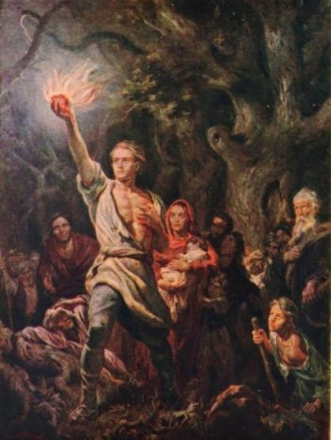
II
ĐỌC- HIỂU VĂN BẢN
1. Người kể chuyện
Văn bản có 2 người kể chuyện: bà lão I-déc-ghin và nhân vật "tôi".
- Nhân vật “tôi”: đóng vai là người nghe bà lão kể lại truyền thuyết về chàng Đan-kô và thuật lại toàn bộ câu chuyện bà lão đã kể.
- Nhân vật “tôi” vừa thuật lại hoàn toàn lời kể của bà lão, vừa miêu tả quang cảnh thảo nguyên, ghi lại cuộc đối thoại với bà lão, bình luận về câu chuyện, về nhân vật Đan-kô, về dáng vẻ, cử chỉ của người kể, về tác động của câu chuyện đối với người nghe.

Slide 15
II
ĐỌC- HIỂU VĂN BẢN
1. Người kể chuyện
Tác dụng:
+ Định hướng cho người đọc tin vào tính chân thật của câu chuyện truyền thuyết.
+ Giúp người đọc phân biệt hai thế giới: thế giới thực tại là câu chuyện của bà lão và nhân vật tôi; thế giới huyền ảo, tưởng tượng là câu chuyện về chàng Đan-kô =>câu chuyện về chàng Đan-kô dường như đang hiện hữu trong thế giới thực tại
+ Tạo ra hình thức truyện khung (truyện lồng trong truyện)

Slide 16
II
ĐỌC- HIỂU VĂN BẢN
2. Tóm tắt câu chuyện về chàng Đan-kô
Tóm tắt:
Thủa xưa có một đám người sinh sống ở một khu vực nọ,. Rồi những bộ lạc khác từ đâu xuất hiện, xua đuổi họ vào tít rừng sâu, ở đó chỉ có đầm lầy và bóng tối ghê rợn. Mọi người cứ ở đó lo nghĩ. Nỗi khiếp sợ dần nảy sinh trong họ, vì thế, họ đã định nộp mình cho kẻ thù, chấp nhân kiếp sống nô lệ. Đúng lúc đó, Đan-kô xuất hiện . Anh dẫn bộ lạc của mình xuyên qua rừng rậm, đầm lầy, để tìm con đường sống. Đường đi vô cùng khó khăn, sức đoàn người suy kiệt. Và họ quay ra oán trách, mắng nhiếc anh thậm tệ, kết tội chết, muốn vây bắt và giết chết anh. Trong tim anh cũng bùng lên sự phẫn uất nhưng tình thương đối với đoàn người đã dập tắt ngọn lửa uất giận ấy, thay vào đó, ngọn lửa yêu thương rừng rực cháy trong tim anh. Đan-kô đã xé toang lồng ngực, dứt trái tim cháy rực sáng, giơ cao để soi đường cho mọi người. Đúng lúc nhìn thấy thảo nguyên, Đan-kô gục xuống và chết, còn đoàn người vui sướng, có người còn giẫm lên trái tim của Đan-kô.

Slide 17
II. ĐỌC- HIỂU VĂN BẢN
b. Bối cảnh, không gian, thời gian diễn ra các sự kiện
Rừng rậm, thảo nguyên toàn bóng tối và mùi hôi thối vây chặt lấy đoàn người.
-> Bối cảnh thiên nhiên khắc nghiệt thử thách ý chí của mọi người và Đan-kô
Trong bối cảnh thiên nhiên đó Đan-kô bộc lộ phẩm chất can trường, lòng yêu thương con người và tinh thần dám xả thân vì đoàn người
Không gian

Slide 18
II. ĐỌC- HIỂU VĂN BẢN
3. Hình ảnh đoàn người di chuyển trong rừng rậm
PHIẾU HỌC TẬP SỐ 2
Các yếu tố cần tìm hiểu | Tìm các chi tiết và nhận xét về tình thế, tâm trạng và hành động của đoàn người
- Tình thế của đoàn người? - Tại sao họ di chuyển trong rừng rậm?
Diễn biến tâm trạng và hành động của đoàn người?

Slide 19
II. ĐỌC- HIỂU VĂN BẢN
3. Hình ảnh đoàn người di chuyển trong rừng rậm
Bị xua đuổi vào tận rừng sâu
Đứng trước hai sự lựa chọn:
+ Vượt qua rừng rậm, đầm lầy hôi thối để tìm đến vùng thảo nguyên tự do
+ Hoặc quay lại vùng đất cũ nộp mình cho kẻ thù, chấp nhận thân phận nô lệ
=> Tình thế khó khăn, nan giải đòi hỏi phải có sự lựa chọn dứt khoát, rõ ràng, hành động quyết liệt
Tình thế của đoàn người

Slide 20
II. ĐỌC- HIỂU VĂN BẢN
3. Hình ảnh đoàn người di chuyển trong rừng rậm
Khi bị xua đuổi vào rừng rậm
+ Họ lúng túng, do dự không biết làm gì
+ Họ ngồi đấy và lo nghĩ, những ý nghĩ buồn rầu khiến họ suy yếu, khiếp sợ, tê liệt, mất chí khí, muốn nộp mình cho kẻ thù làm nô lệ
Khi di chuyển trong rừng rậm dưới dự dẫn dắt của Đan-kô:
+ Ban đầu: Họ tin tưởng đi theo Đan-kô
+ Khi gặp nhiều khó khăn, dông bão gầm thét: Họ mất tinh thần, họ oán trách, trút căm hờn và giận dữ vào Đan –kô
+ Khi Đan-kô tỏ thái độ đường hoàng, tự tin và chỉ rõ sự yếu kém của họ, họ càng điên tiết muốn bắt và giết chết Đan-kô
Diễn biến tâm trạng và hành động của đoàn người

Slide 21
II. ĐỌC- HIỂU VĂN BẢN
3. Hình ảnh đoàn người di chuyển trong rừng rậm
+ Khi Đan-kô xé toang lồng ngực, giơ cao trái tim cháy sáng: đoàn người đứng sững, đờ đẫn, bất động vì hành động quá bất ngờ đột ngột của Đan-kô
+ Khi Đan-kô hét lớn thúc giục họ tiếp tục di chuyển, họ mê muội tiến mạnh lên không than vãn và khóc lóc nữa.
Diễn biến tâm trạng và hành động của đoàn người

Slide 22
II. ĐỌC- HIỂU VĂN BẢN
3. Hình ảnh đoàn người di chuyển trong rừng rậm
Đoàn người là tập hợp những con người bình thường, thậm chí có lúc tầm thường. Họ do dự, lúng túng, thiếu khả năng hành động, cần được dẫn dắt bởi một thủ lĩnh mạnh mẽ, can đảm, sáng suốt. Họ khốn khổ, không có niềm tin vững chắc, không có đủ ý chí và lòng can đảm bền bỉ để vượt qua những thử thách khắc nghiệt (xã hội, thiên nhiên). Họ nông nổi, thậm chí vô ơn, ích kỉ chỉ nghĩ đến lợi ích bản thân, không có khả năng thấu hiểu ý nghĩ và hành động phi thường của người anh hùng

Slide 23
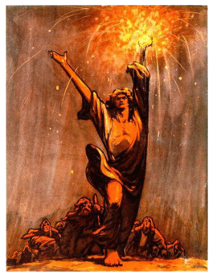
II. ĐỌC- HIỂU VĂN BẢN
4. Hình tượng nhân vật Đan-kô
Nhóm 1,2: Xây dựng kịch bản – diễn xuất ( thiên hướng nghệ thuật)
Nhóm 3,4: Nhận xét và rút ra các phẩm chất của nhân vật Đan-kô ( thiên hướng bình luận)

Slide 24
II. ĐỌC- HIỂU VĂN BẢN
4. Hình tượng nhân vật Đan-kô
- Là trai trai trẻ tuổi, đẹp và can đảm; đôi mắt anh ngời lên sức mạnh và nhiệt tình sôi nổi
- Đan-kô xuất hiện khi đoàn người yếu đuối, mất khả năng hành động, mất chí khí và dự tính đầu hàng
- Chàng tình nguyện nhận nhiệm vụ dẫn dắt đoàn người
- Lời nói: “nghĩ ngợi không thể…hao tâm tổn sức”-> con người của lẽ sống hành động, dám hành động
- Đường đi gian nan, sức lực đoàn người suy kiệt, họ bắt đầu oán giận và trách móc nhưng đan-kô vẫn hăng hái và tươi tỉnh dẫn đầu đoàn người -> là người kiên cường, bền chí, sáng suốt, lạc quan

Slide 25
II. ĐỌC- HIỂU VĂN BẢN
4. Hình tượng nhân vật Đan-kô
- Đứng trước dông tố, khó khăn, trước thái độ của đoàn người, tâm trạng đan-kô có nhiều chuyển biến:
+ Khi bị đoàn người giận dữ oán trách, kết tội: anh bày tỏ thái độ tự tin bất khuất trước đoàn người; dõng dạc thẳng thắn chỉ ra những yếu đuối sai lầm của họ
+ Khi đoàn người tức giận đến cao độ, xúm quanh với vẻ thù địch thì anh uất hận, phẫn nộ sục sôi
+ Khi thấu hiểu, thương yêu, anh nhiệt tình và thành tâm muốn cứu đoàn người
+ Khi bị đoàn người hiểu lầm tấm lòng nhiệt huyết, tình yêu thương của anh dành cho họ, họ vây lấy để dễ bề bắt và giết anh thì anh buồn rầu
Hành động xé toang lồng ngực, dứt trái tim ra và giơ cao trên đầu là một hành động anh hùng cao cả, thể hiện bản lĩnh, ý chí và khát vọng lớn lao, tinh thần dám xả thân vì cộng đồng
Đan-kô là nhân vật anh hùng, lời nói ngay thẳng, tâm hồn cao thượng,hành động phi thường

Slide 26
II. ĐỌC- HIỂU VĂN BẢN
4. Hình tượng nhân vật Đan-kô
Khắc họa tính cách nhân vật thông qua lời nói, ý nghĩ , hành động
Nghệ thuật khắc họa nhân vật
Thông qua thủ pháp tương phản, đối lập
Sử dụng thiên nhiên như một phối cảnh nền, như hình ảnh tượng trưng cho những thử thách khắc nghiệt để làm nổi bật phẩm chất, tính cách nhân vật

Slide 27
II. ĐỌC- HIỂU VĂN BẢN
Triết lý nhân sinh sâu sắc qua văn bản
THẢO LUẬN MỞ RỘNG VẤN ĐỀ THEO CÂU HỎI
Nhóm 1:
(?) Có ý kiến cho rằng: văn bản Trái tim Đan-kô chứa đựng thông điệp có ý nghĩa triết lí nhân sinh về mối quan hệ giữa cá nhân và cộng đồng. Em tán thành hay phản đối quan điểm đó? Vì sao?
Nhóm 2:
(?) Em có cảm nghĩ gì về hình ảnh “trái tim cháy hùng vĩ của Đan-kô"?

Slide 28
II. ĐỌC- HIỂU VĂN BẢN
LUYỆN TẬP, LIÊN HỆ, KẾT NỐI
Triết lý nhân sinh sâu sắc qua văn bản
Nghĩ ngợi không thể hất bỏ được tảng đá trên con đường ta đi. Kẻ nào không mó tay vào việc gì thì cũng chẳng làm nên công chuyện gì…..Ta đi đi! Nào! Tiến bước!
Khẳng định lẽ sống hành động, khích lệ con người hành động
Thể hiện trực tiếp trong lời nói của Đan-kô

Slide 29
II. ĐỌC- HIỂU VĂN BẢN
Triết lý nhân sinh sâu sắc qua văn bản
Đan-kô vốn là thành viên của đoàn người, xuất hiện lúc đoàn người rơi vào tình thế khó khăn, nan giải. Đoàn người đòi hỏi Đan-kô dẫn dắt họ. Anh không từ nan mà nhận trách nhiệm với sự thấu hiểu, yêu thương mọi người. Anh sẵn sàng hi sinh bản thân để đưa đoàn người đến thảo nguyên tự do
Ý nghĩa cao đẹp của cuộc sống vì lợi ích cộng đồng, vì lợi ích nhân loại
Thể hiện gián tiếp trong mối quan hệ giữa Đan-kô và đoàn người

Slide 30
II. ĐỌC- HIỂU VĂN BẢN
LUYỆN TẬP, LIÊN HỆ, KẾT NỐI
Tượng trưng cho sự mạnh mẽ, dũng cảm, dám tận hiến vì cuộc sống tự do và hạnh phúc của cộng đồng
Hình ảnh “trái tim cháy hùng vĩ của Đan-kô"

Slide 31
TỔNG KẾT
Nhóm 1:
(?) Em hãy nêu ngắn gọn giá trị nội dung và nghệ thuật của tác phẩm
Nhóm 2:
(?) Hãy rút ra đặc điểm thể loại thông qua văn bản đã học và rút ra cách đọc các văn bản cùng loại

Slide 32
TỔNG KẾT
KHÁI QUÁT NỘI DUNG, NGHỆ THUẬT
NỘI DUNG
NGHỆ THUẬT
Tác phẩm ca ngợi người anh hùng can trường vượt qua khó khăn, thử thách, dám hành động xả thân vì cộng đồng, không màng đến lợi ích cá nhân, tin tưởng vào con đường mình đã chọn, biết thương yêu và muốn cứu giúp mọi người, không sợ bị mọi người hiểu lầm hay không thấu hiểu
+ Kết cấu truyện lồng trong truyện
+ Phối hợp hai ngôi kể chuyện sáng tạo và hợp lí
+ Sử dụng bút pháp lãng mạn với các thủ pháp: tương phản-đối lập, tượng trưng
+ Trí tưởng tượng bay bổng diệu kì, đậm màu sắc cổ tích, huyền thoại

Slide 33
TỔNG KẾT
Khái quát đặc điểm thể loại thông qua văn bản và rút ra cách đọc hiểu loại văn bản
Đặc điểm thể loại thông qua văn bản
Cách đọc hiểu loại văn bản
+ Về tình huống truyện: tác giả đã xây dựng được những hoàn cảnh “có vấn đề”. trong hoàn cảnh đó, các nhân vật, đặc biệt là nhân vật chính bắt buộc phải lựa chọn cách ứng xử, qua đó bộc lộ phẩm chất, tính cách
+ Về cốt truyện: truyện xây dựng được một chuỗi sự kiện, thể hiện chủ đề tư tưởng của tác phẩm.
+ Về nhân vật: Nhân vật chính (Đan-ko) được đặt trong một hoàn cảnh cụ thể, vừa mang tính chung phổ quát vừa mang tính riêng độc đáo.
- Về chi tiết: trong truyện có nhiều chi tiết tiêu biểu góp phần quan trọng bộc lộ phẩm chất của nhân vật, thể hiện tư tưởng của tác phẩm
+ Về người kể chuyện
Các sự kiện trong truyện được dẫn dắt, tái hiện bởi người kể chuyện ngôi thứ nhất và người kể chuyện ngôi thứ ba
Khi đọc hiểu truyện ngắn cần chú ý:
+ Trong truyện có những sự kiện nào? Chuỗi sự kiện được sắp xếp ra sao?
+ Lời người kể chuyện và lời nhân vật được kết nối với nhau như thế nào?
+ Nhân vật chính là ai? Nhân vật được khắc họa từ những phương diện nào? (ngoại hình, ngôn ngữ, hành động, nội tâm, mối quan hệ với nhân vật khác…?); những chi tiết nào có tác dụng khắc họa rõ nét phẩm chât tính cách nhân vật? Nhân vật được đặt trong hoàn cảnh “có vấn đề” nào, trong mối quan hệ với những nhân vật nào để bộ lộ tính cách?
+ Bối cảnh trong truyện có tác dụng, ý nghĩa gì trong việc thể hiện diễn biến tâm lí và tính cách nhân vật?

